Slide 1
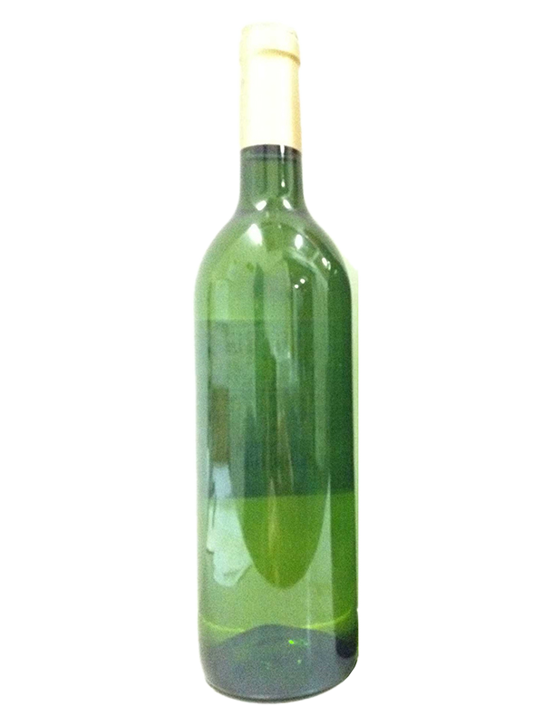
■PRICE CARD
ボルドー･バイ･グザビエ･ミラード･ブラン
ボルドー･バイ･グザビエ･ミラード･ブラン
オリジナルワインに！ボルドー
右岸優良生産者ラベル無ワイン
オリジナルワインに！ボルドー
右岸優良生産者ラベル無ワイン
原産国：フランス/ボルドー
生産者：ミラード・ファミリー
品種 ：ソーヴィニヨン・ブラン／ セミヨン
味わい：白・辛口・ミディアムボディ
原産国：フランス/ボルドー
生産者：ミラード・ファミリー
品種 ：ソーヴィニヨン・ブラン／ セミヨン
味わい：白・辛口・ミディアムボディ
希望小売価格
2,750
円 (税込)
価格
ボルドー･バイ･グザビエ･ミラード･ブラン
ボルドー･バイ･グザビエ･ミラード･ブラン
オリジナルワインに！ボルドー
右岸優良生産者ラベル無ワイン
オリジナルワインに！ボルドー
右岸優良生産者ラベル無ワイン
原産国：フランス/ボルドー
生産者：ミラード・ファミリー
品種 ：ソーヴィニヨン・ブラン／ セミヨン
味わい：白・辛口・ミディアムボディ
原産国：フランス/ボルドー
生産者：ミラード・ファミリー
品種 ：ソーヴィニヨン・ブラン／ セミヨン
味わい：白・辛口・ミディアムボディ
希望
小売
\2,500 (税込 \2,750)
価格
ボルドー･バイ･グザビエ･ミラード･ブラン
ボルドー･バイ･グザビエ･ミラード･ブラン
オリジナルワインに！ボルドー右岸優良生産者ラベル無ワイン
オリジナルワインに！ボルドー右岸優良生産者ラベル無ワイン
アントゥル・ドゥ・メール地区で造られた葡萄をミラード家が厳選し醸造。色付け、香り付けのために長時間のスキンコンタクト、温度調整下でじっくりと時間をかけて発酵させます。明るいレモンイエローで雑味がなく、フレッシュな酸味とふっくらとした果実味が魅力的です。
アントゥル・ドゥ・メール地区で造られた葡萄をミラード家が厳選し醸造。色付け、香り付けのために長時間のスキンコンタクト、温度調整下でじっくりと時間をかけて発酵させます。明るいレモンイエローで雑味がなく、フレッシュな酸味とふっくらとした果実味が魅力的です。
原産国：フランス/ボルドー
生産者：ミラード・ファミリー
品種 ：ソーヴィニヨン・ブラン／ セミヨン
味わい：白・辛口・ミディアムボディ
原産国：フランス/ボルドー
生産者：ミラード・ファミリー
品種 ：ソーヴィニヨン・ブラン／ セミヨン
味わい：白・辛口・ミディアムボディ
希望
小売
\2,500 (税込 \2,750)
価格

